Slide 1
это социальная история акции «Ночь музеев»

Slide 2
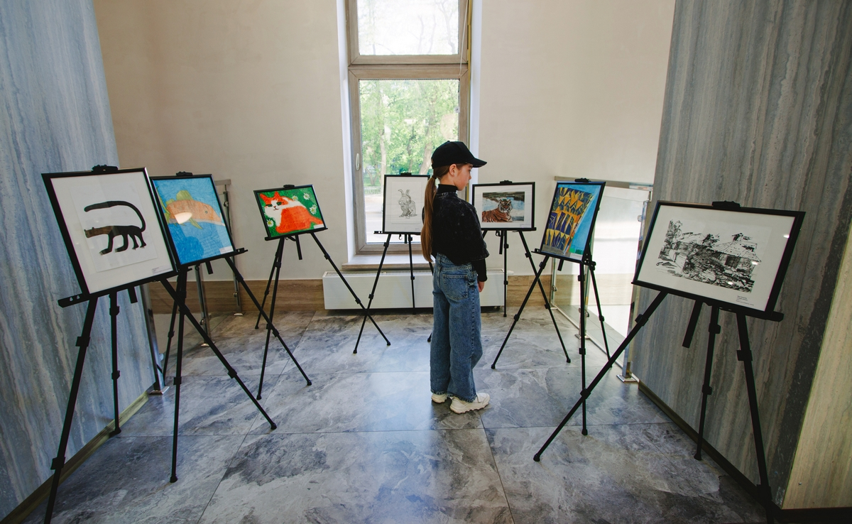
16 мая я пойду на Ночь музеев.

Slide 3
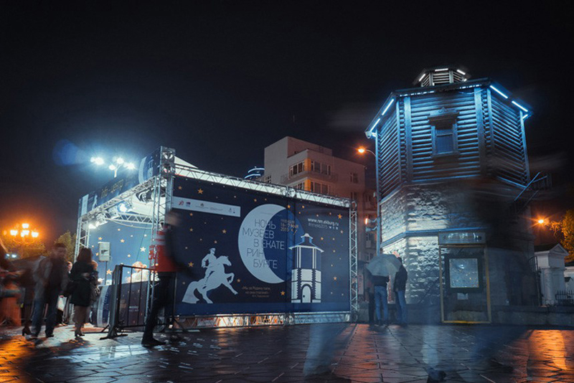
В Ночь музеев музеи будут работать с 11:00 до 23:59

Slide 4
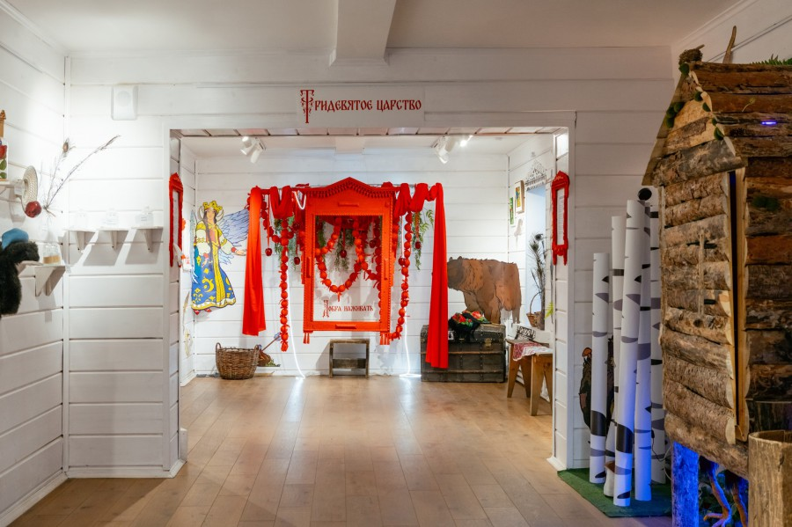
В музеях пройдут специальные интересные программы. Дневная программа для посетителей до 18 лет. Она будет проходить с 11:00 утра и до 17:00 вечера.

Slide 5
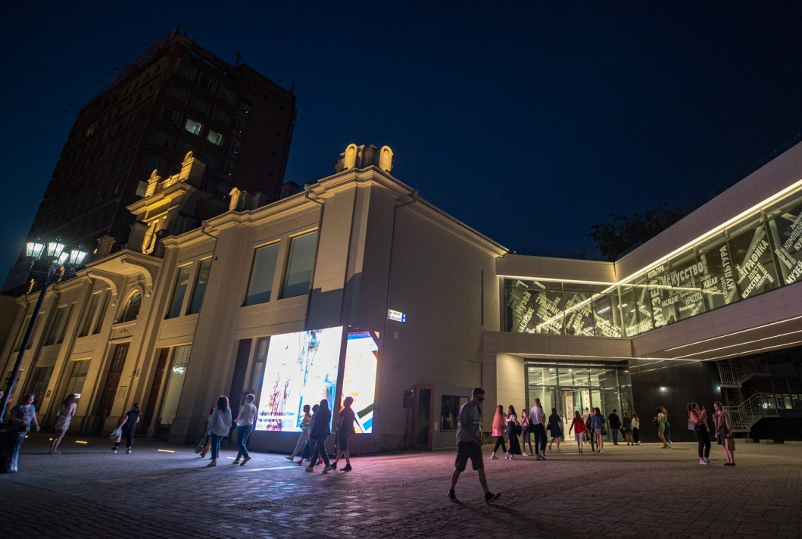
Основная программа будет проходить с 18:00 и до 23:59 ночи.

Slide 6
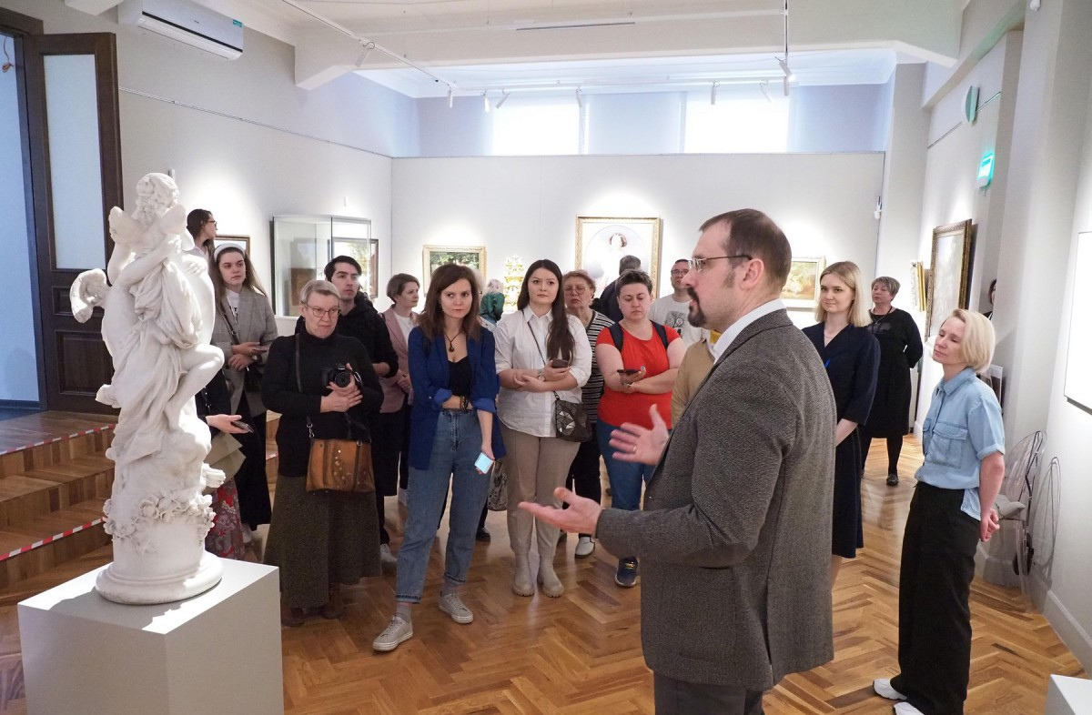
В акции участвует много разных музеев, картинных галерей и даже стадион. В музеях можно принять участие в викторинах, квестах, мастер-классах. Посетить экскурсии, выставки и концерты.

Slide 7
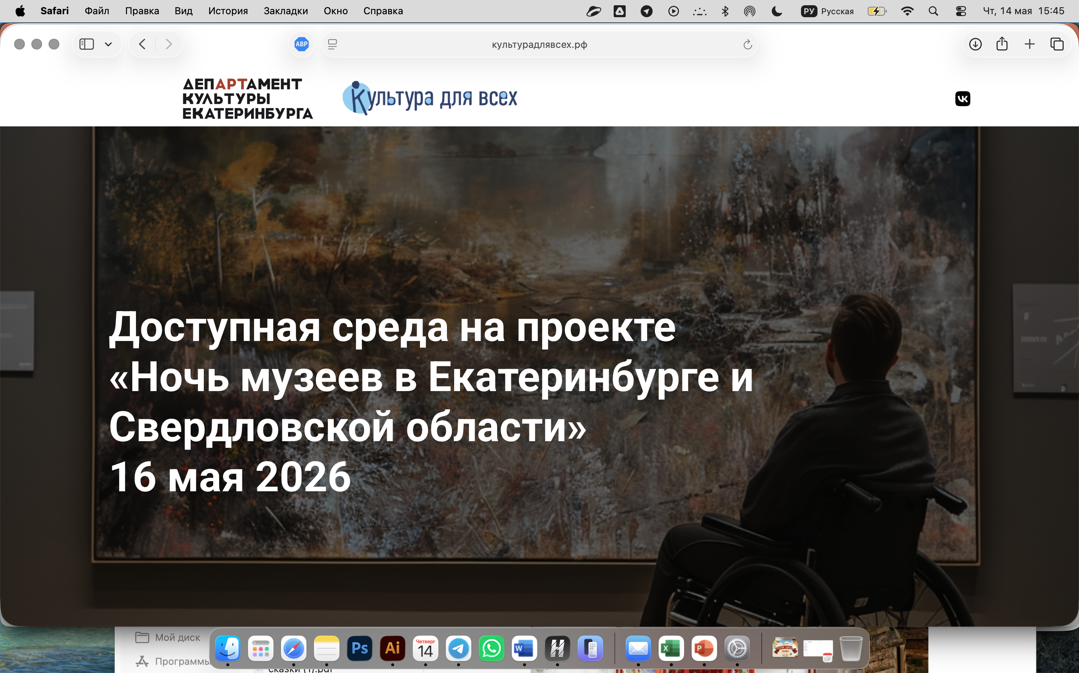
Программу акции можно посмотреть заранее на сайте «Культура для всех»: культурадлявсех.рф/nm2026

Slide 8
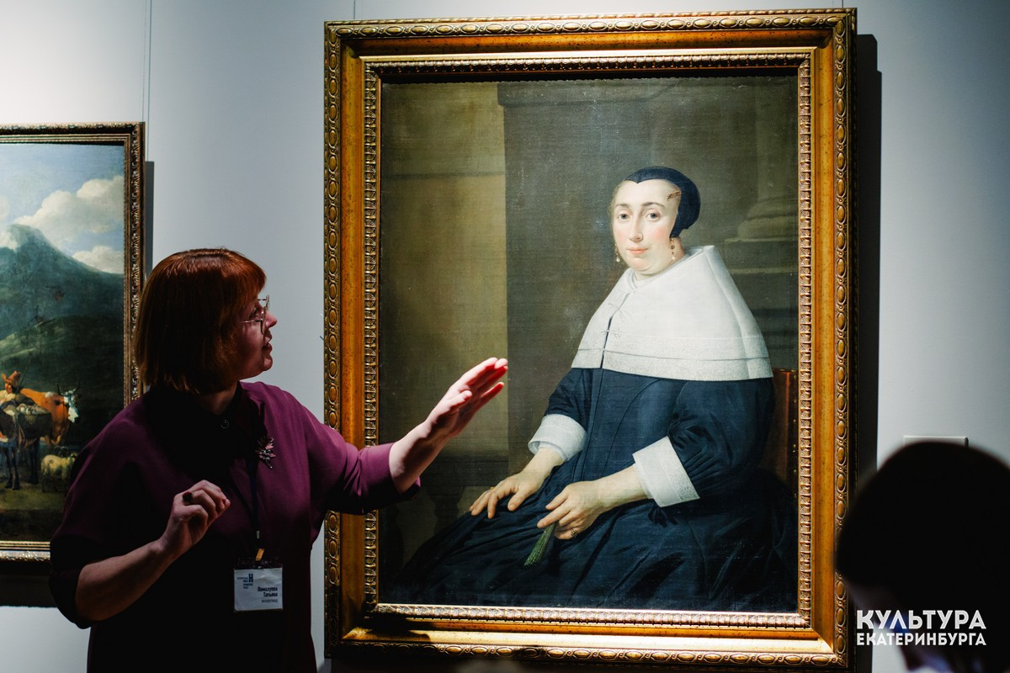
Я внимательно изучу все программы и выберу интересные мне.

Slide 9
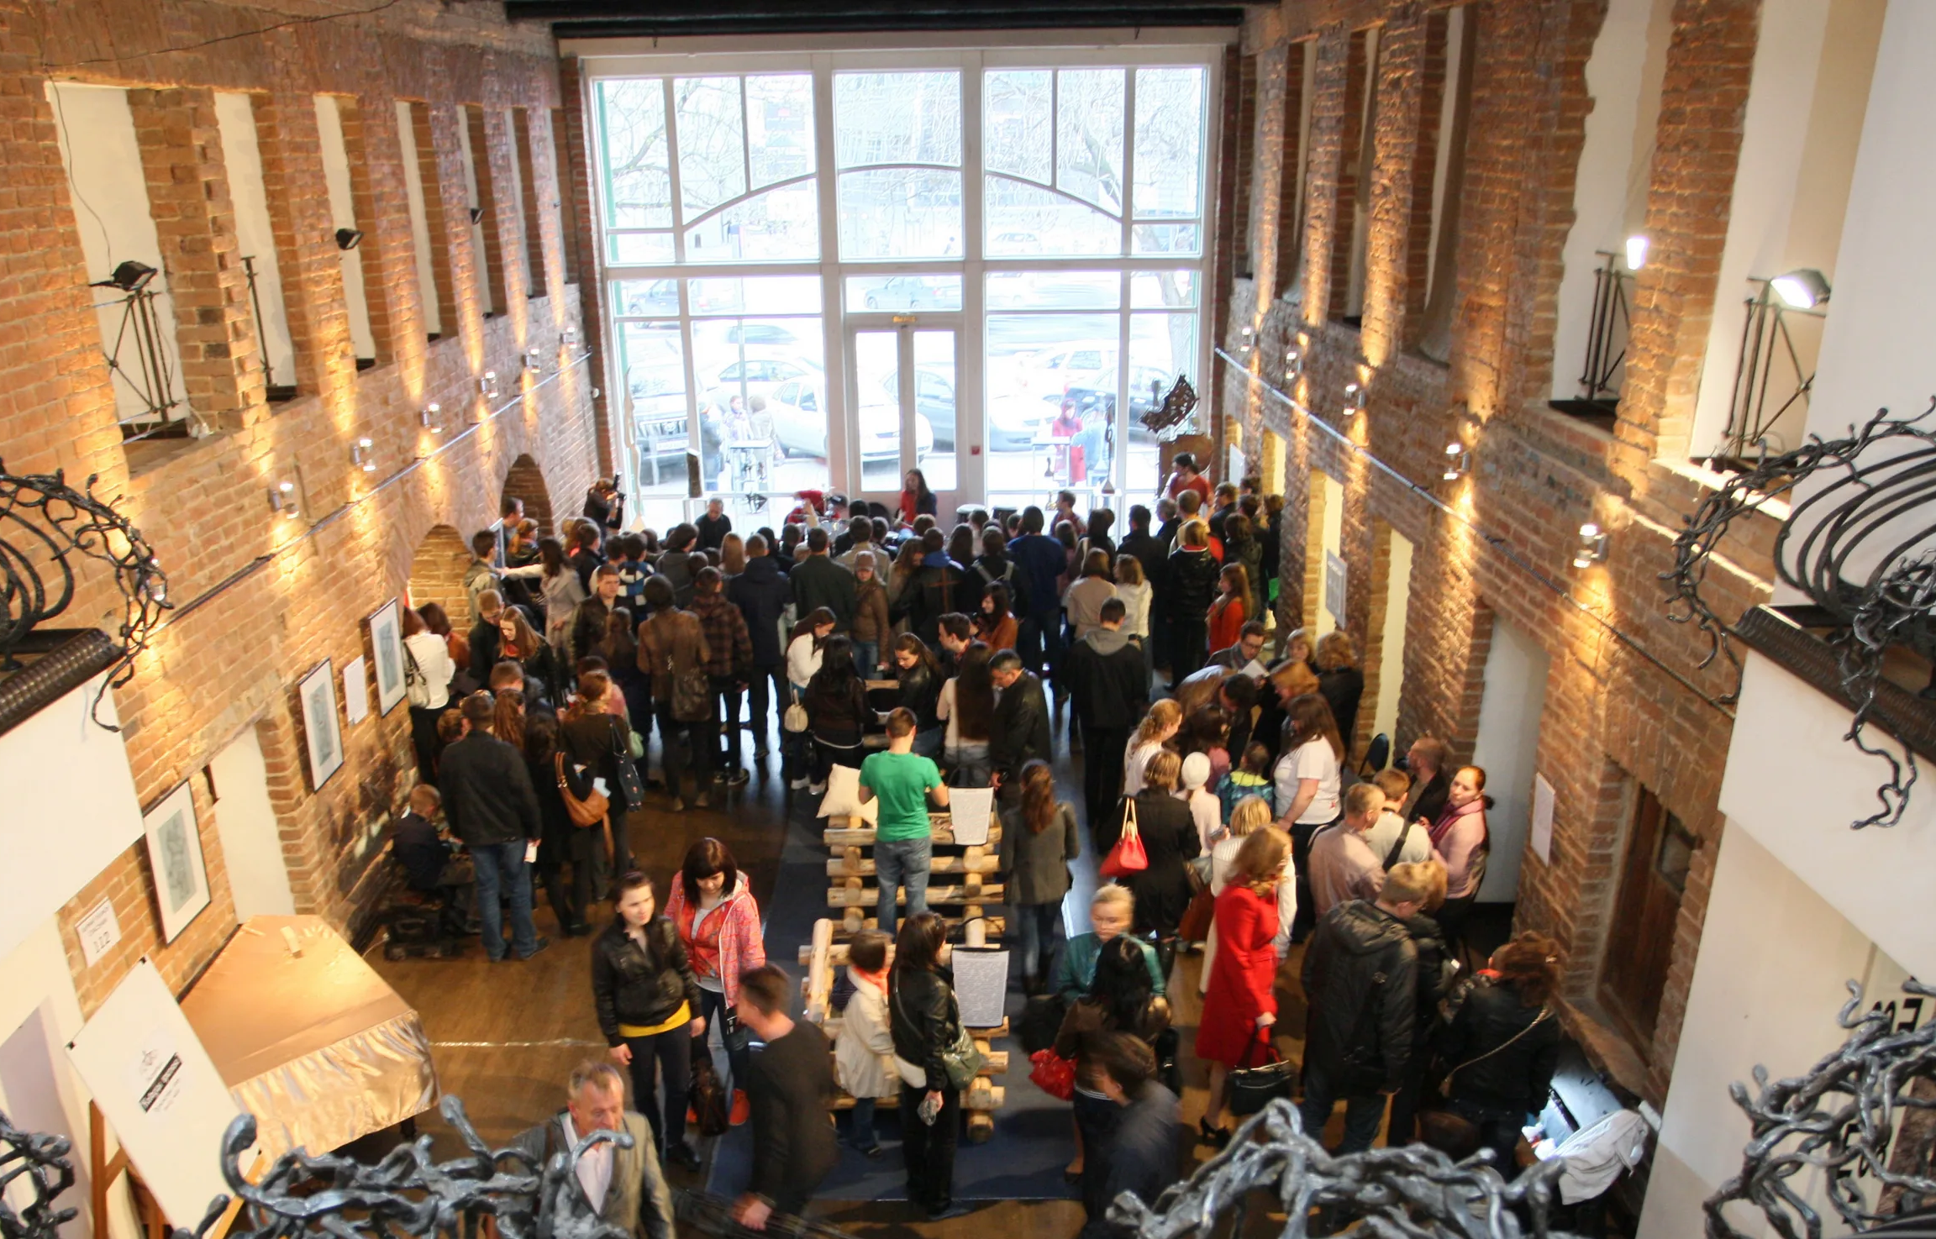
На площадках акции Ночь музеев будет много людей. Я буду спокоен. Со мной всё будет хорошо. Если мне будет страшно, я скажу об этом друзьям или родителям.

Slide 10
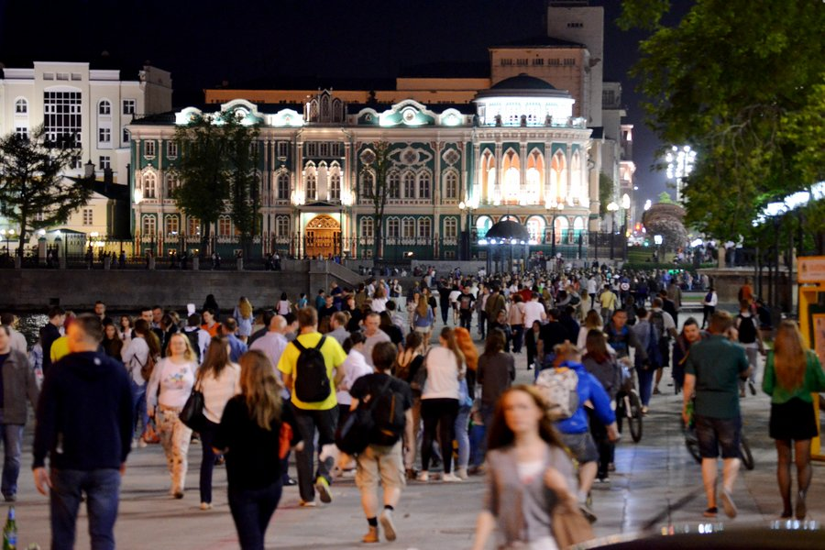
На улицах может быть много людей. Я буду спокоен. Со мной всё будет хорошо. Если мне будет страшно, я скажу об этом друзьям или родителям.

Slide 11
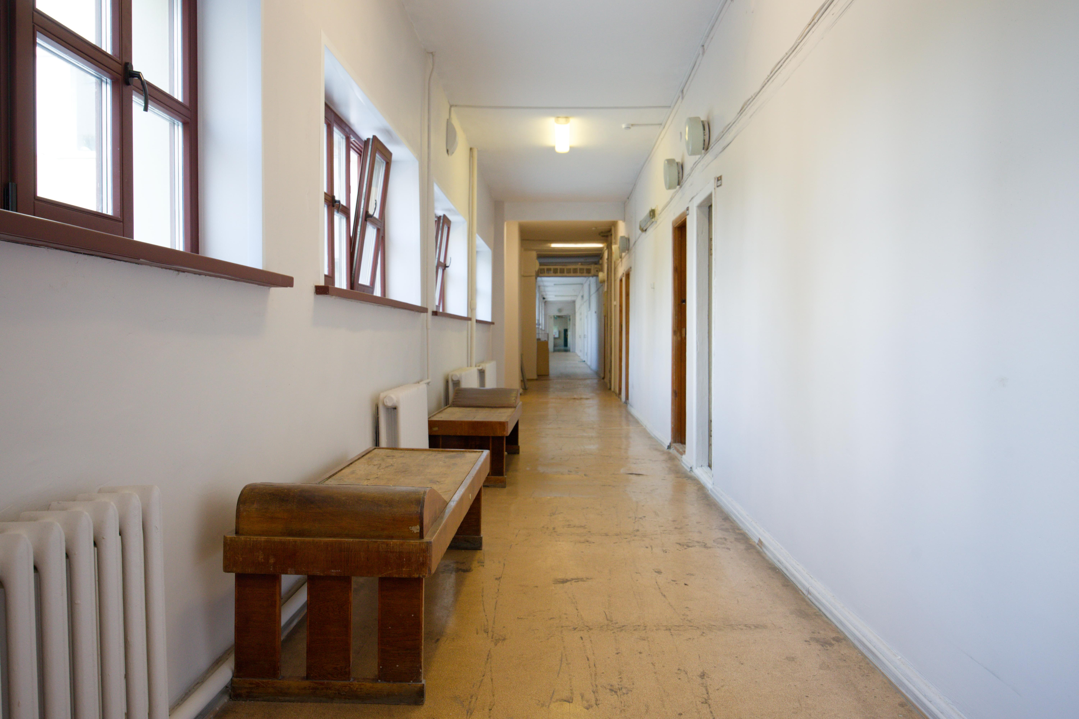
Если я устану, я сообщу родителям или друзьям и они помогут найти для меня тихое место. Я сообщу родителям или друзьям, если захочу уйти.

Slide 12
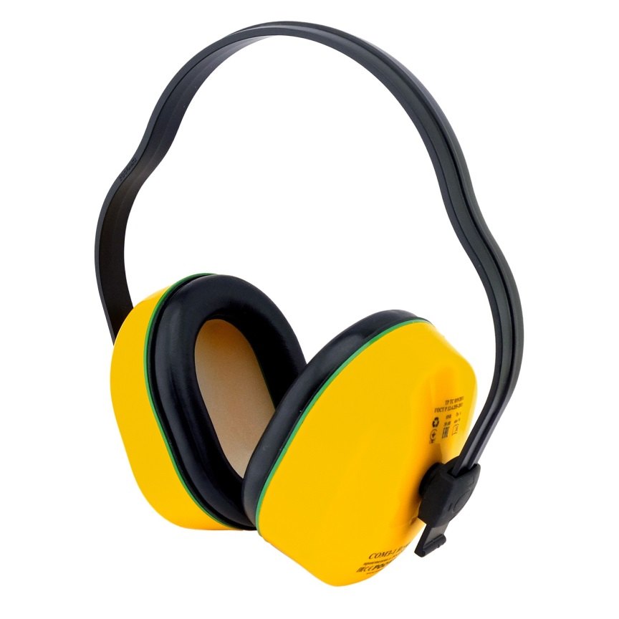
Я возьму с собой наушники или беруши. Когда мне станет громко, я их надену.

Slide 13
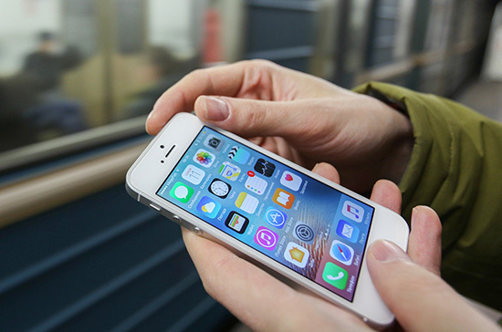
Я возьму с собой свой телефон, чтобы позвонить друзьям и родителям, если потеряюсь.

Slide 14
Я буду соблюдать правила безопасности:
Я пойду на праздник с друзьями или родителями.
Я заранее заряжу свой телефон, чтобы он всегда был включён.
Я буду разговаривать только со знакомыми людьми.
Если я буду себя плохо чувствовать, я обязательно скажу об этом
своим друзьям или родителям.

Slide 15
Я буду соблюдать правила безопасности:
Если я потерялся или плохо себя чувствую, я смогу попросить о помощи.
Мне могут помочь волонтеры, охранники или сотрудники полиции.
Я не буду убегать и прятаться.
Я останусь в освещенном людном месте.
Я постараюсь позвонить родителям или друзьям.

Slide 16
Я буду соблюдать правила безопасности:
• Если из-за громкой музыки меня не будет слышно, я пошлю им СМС
или напишу сообщение в Макс.
• Если я потеряюсь, я попрошу помощи волонтера или полицейского.
• Я скажу волонтеру, охраннику или полицейскому:
«Я потерялся, мне нужна помощь».
• Я назову им свое имя и телефонный номер родителей.
• Я спокойно дождусь, пока волонтер, охранник или полицейский
свяжется с ними.

Slide 17

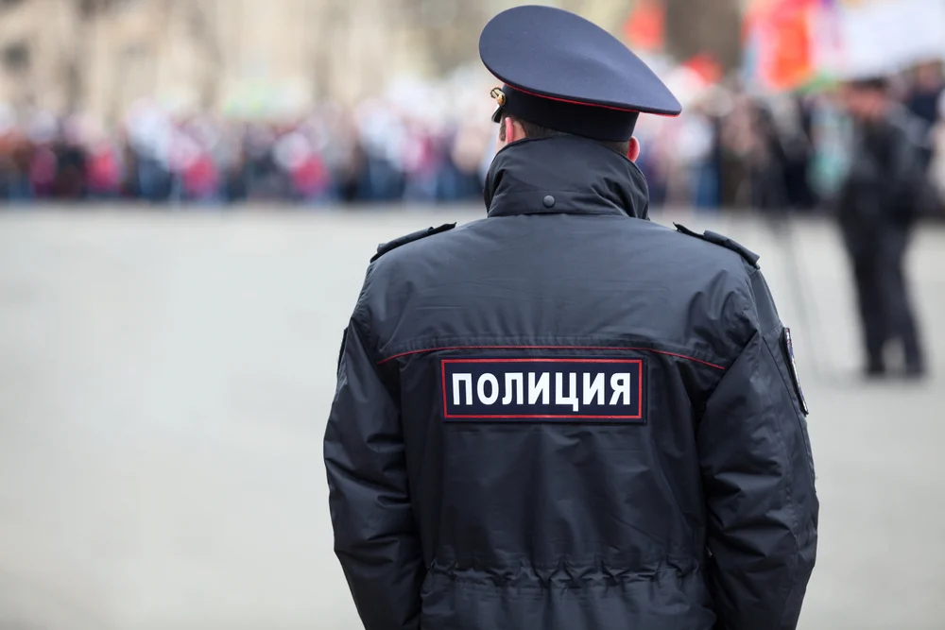
Так выглядит сотрудник охраны
Так выглядит сотрудник полиции

Slide 18
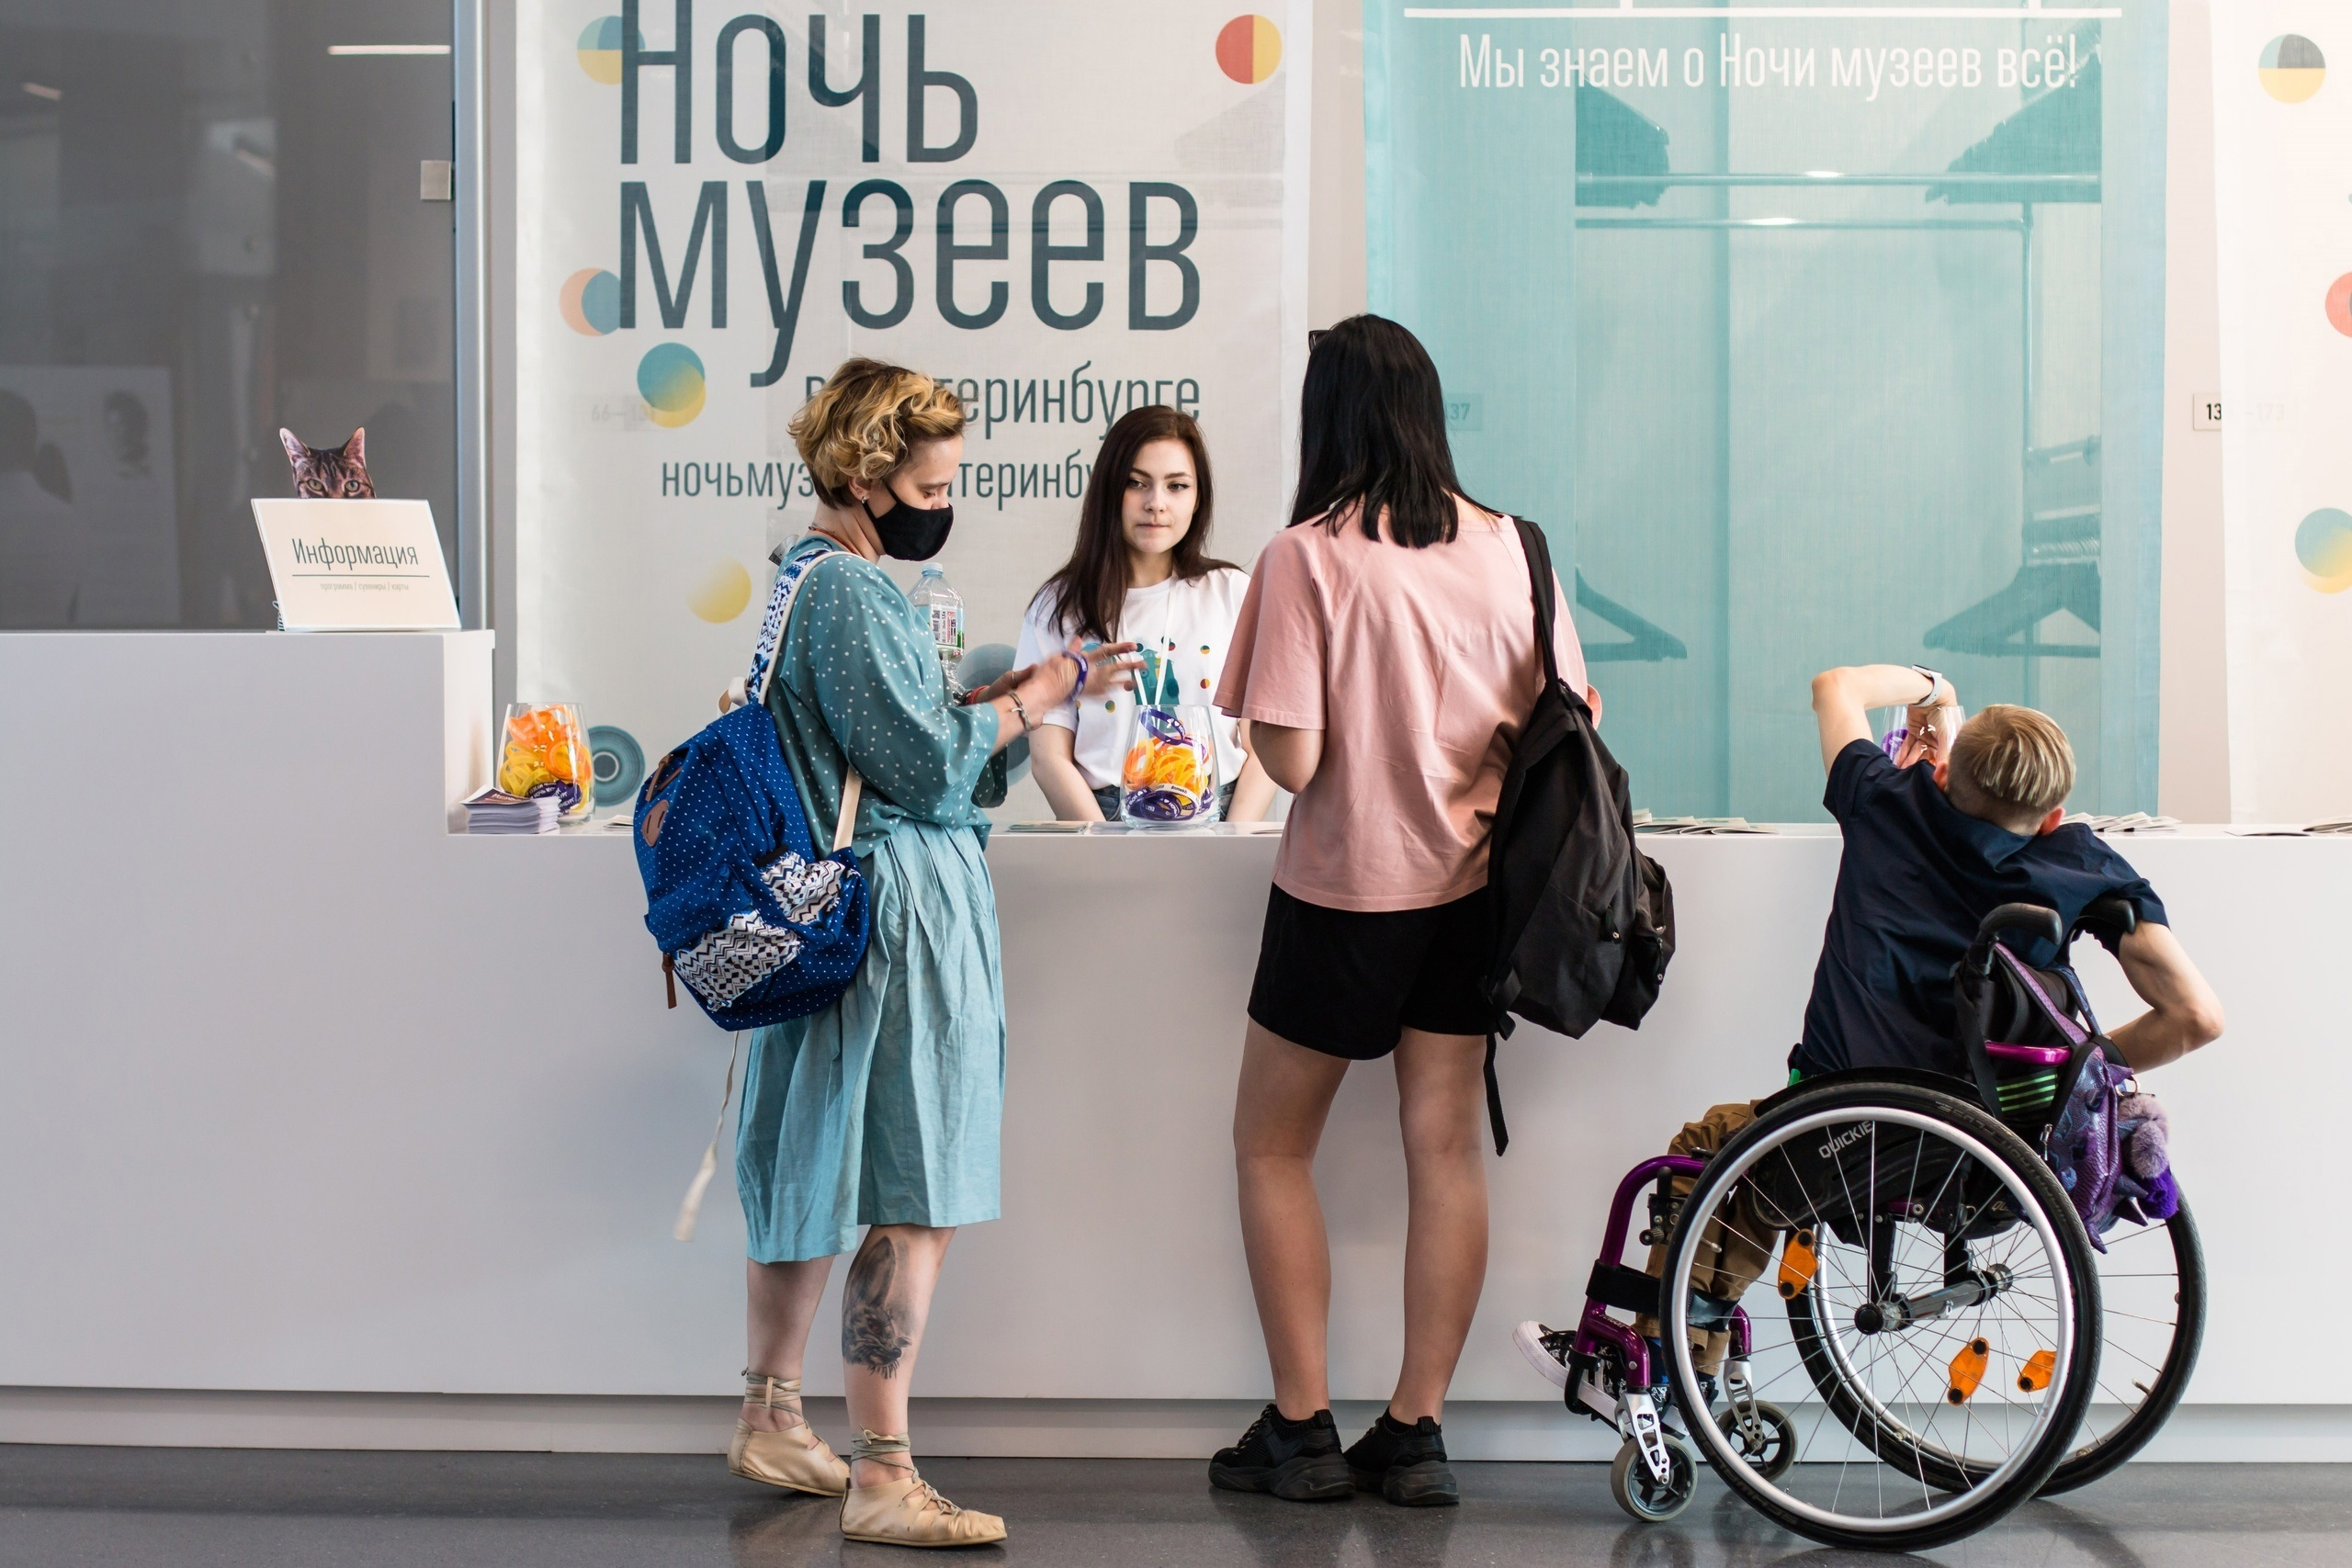
Сегодня я побывал на акции Ночь музеев. Я молодец. Я обязательно пойду в следующем году на Ночь музеев.

